Slide 1


ԱՐՑԱԽԻ ՀԱՆՐԱՊԵՏՈՒԹՅԱՆ
ՖԻՆԱՆՍՆԵՐԻ ՆԱԽԱՐԱՐՈՒԹՅՈՒՆ
ՀԱՐԿԱՅԻՆ ՀԱՄԱԿԱՐԳԻ ԲԱՐԵՓՈԽՈՒՄՆԵՐԻ
Հ Ա Յ Ե Ց Ա Կ Ա Ր Գ

Slide 2
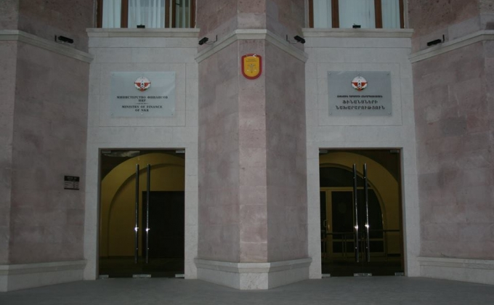
ԱՐՑԱԽԻ ՀԱՆՐԱՊԵՏՈՒԹՅԱՆ
ՖԻՆԱՆՍՆԵՐԻ ՆԱԽԱՐԱՐՈՒԹՅՈՒՆ

Slide 3
Հարկային մարմնի
ա ռ ա ք ե լ ու թ յ ու ն ն է`
Պետական եկամուտների կայուն աճի ապահովում` «հարկման արդարացիություն և հավասարություն» սկզբունքի կիրառման ու հարկ վճարողների շրջանում հարկերի ինքնուրույն ճիշտ հաշվարկման և վճարման մշակույթի ամրապնդման միջոցով:

Slide 4
Հայեցակարգի նպատակներն են՝
1) տնտեսավարող սուբյեկտների համար ապահովել գործունեության հավասար մրցակցային պայմաններ.
2) բարելավել երկրի գործարար ու ներդրումային միջավայրը.
3) կրճատել տնտեսության ստվերային երևույթները՝ ապահովելով երկրի տնտեսական անվտանգությունը.
4) ձևավորել հարկային մարմին-հարկատու փոխվստահության վրա հիմնված հարաբերություններ.
5) բարձրացնել հարկ վճարողներին մատուցվող ծառայությունների որակը.
6) ապահովել հարկային եկամուտների կայուն աճ:

Slide 5
ՀԱՅԵՑԱԿԱՐԳԻ ԿԱՌՈՒՑՎԱԾՔԸ
2010-2017թթ. իրականացված բարեփոխումներ.
Առկա խնդիրներ.
Առաջիկա տարիներին հարկային բարեփոխումների ուղղություններն ու նախանշված նպատակներին հասնելու եղանակները.
Ամփոփում:

Slide 6
ԻՐԱԿԱՆԱՑՎԱԾ ԲԱՐԵՓՈԽՈՒՄՆԵՐ
2010-2017ԹԹ.
Բարեփոխումներն իրականացվել են 4 հիմնական ուղղություններով.
oրենսդրական փոփոխություններ.
hարկ վճարողների սպասարկման մակարդակի բարձրացում, այդ թվում` էլեկտրոնային կառավարման համակարգի ներդրում.
հարկ վճարողների իրազեկվածության մակարդակի բարձրացում.
հարկային վարչարարության բարելավում:

Slide 7
ՕՐԵՆՍԴՐԱԿԱՆ ԲԱՐԵՓՈԽՈՒՄՆԵՐ
փոքր շրջանառություն ունեցող սուբյեկտների համար արտոնագրային վճարներով հարկման համակարգի ներդրում.
նոր ստեղծված հարկ վճարողներին եռամսյա ժամկետով արտոնությունների տրամադրում.
փոքր ու միջին ձեռնարկատիրության համար հաշվետվությունների ներկայացման պարբերականության կրճատում.
տնտեսության գերակա ոլորտների մասով արտոնությունների սահմանում, այդ թվում` գյուղատնտեսության, զբոսաշրջության, բնակարանային շինարարության, գյուղատնտեսական հումքի վերամշակման և մի շարք այլ ոլորտների մասով.
ներդրումների ներգրավման նպատակով ընկերության կանոնադրական կապիտալում 100,0 մլն դրամ և ավելի ներդրում կատարելու դեպքում շահութահարկի գծով ժամկետային արտոնությունների սահմանում.
հիպոթեքային վարկի շրջանակում վարձու աշխատողի կողմից վճարված եկամտային հարկի վերադարձի ծրագրի ներդրում:

Slide 8
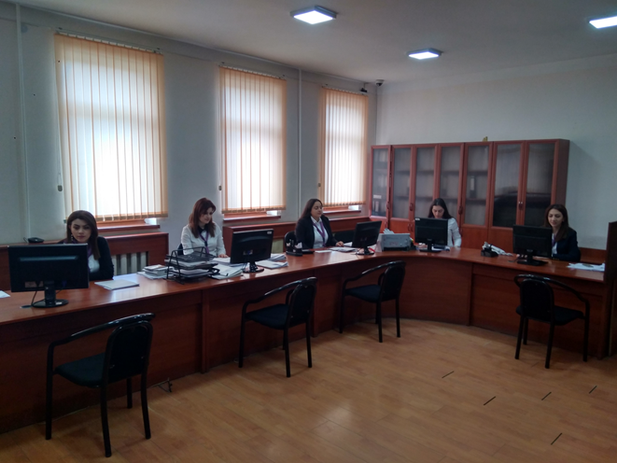
ՀԱՐԿ ՎՃԱՐՈՂՆԵՐԻ ՍՊԱՍԱՐԿՄԱՆ ՍՐԱՀ

Slide 9


ԷԼԵԿՏՐՈՆԱՅԻՆ ԿԱՌԱՎԱՐՄԱՆ ՀԱՄԱԿԱՐԳԻ ՆԵՐԴՐՈՒՄ
ավտոմատացում
2018 թվականի հունվարի 1-ի դրությամբ գործող և հաշվետվություն ներկայացնող հարկ վճարողների մոտ 50 տոկոսը կամ շուրջ 2200 հարկ վճարող հաշվետվությունները ներկայացնում են էլեկտրոնային եղանակով, որից 68 տոկոսը էլեկտրոնային համակարգին միացել են կամավոր հիմունքներով:

Slide 10
ԷԼԵԿՏՐՈՆԱՅԻՆ ՓԱՍՏԱԹՂԹԱՇՐՋԱՆԱՌՈՒԹՅՈՒՆ
Tax regional office
Tax regional office
Tax regional office
Tax central office
Tax regional office
Tax regional office
Tax regional office
Tax regional office

Slide 11
ԷԼԵԿՏՐՈՆԱՅԻՆ ԿԱՌԱՎԱՐՄԱՆ ՄԻԱՍՆԱԿԱՆ ՀԱՄԱԿԱՐԳԻ ԱՌԱՎԵԼՈՒԹՅՈՒՆՆԵՐԸ
Ինչ է շահում պետությունը | Ինչ է շահում հարկ վճարողը
Ծառայությունների որակի բարձրացում և արագության ապահովում | Հաշվետվությունների լրացման հարմարություն և սխալների բացառում
Արցախի Հանրապետության ամբողջ տարածքից տվյալների անմիջական և միաժամանակյա մուտքագրում հարկային ծառայության էլեկտրոնային շտեմարան | Հարկ վճարողներին սպասարկող ստորաբաժանում այցելելու անհրաժեշտության բացակայություն
Հարկ վճարողների հետ շփման արագ և հուսալի միջավայր | Հաշվետվությունների պատմություն և արխիվ
Աշխատանքի արդյունավետության բարձրացում | Լրացման կարգերի փոփոխությունների անմիջական արտացոլում
Թղթային կրիչներով ներկայացվող հաշվետվությունների քանակի կրճատում
Հաշվետվությունների մշակման ծախսերի կտրուկ նվազեցում
Արցախի Հանրապետությունում էլեկտրոնային կառավարման ենթակառուցվածքների զարգացում

Slide 12
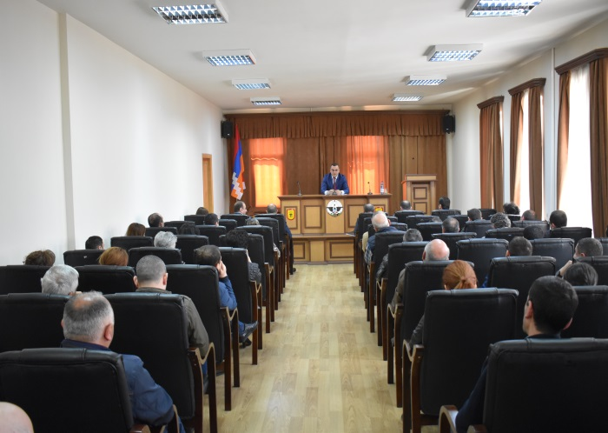
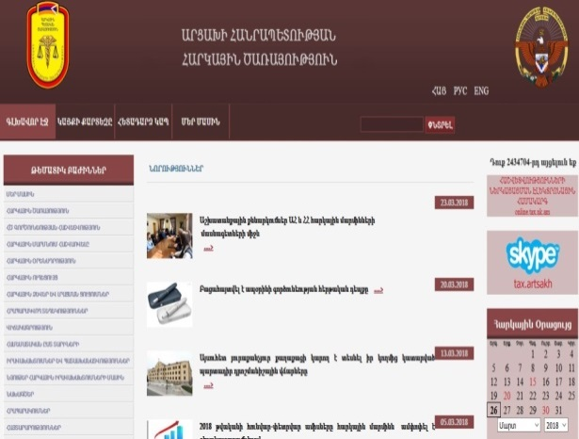


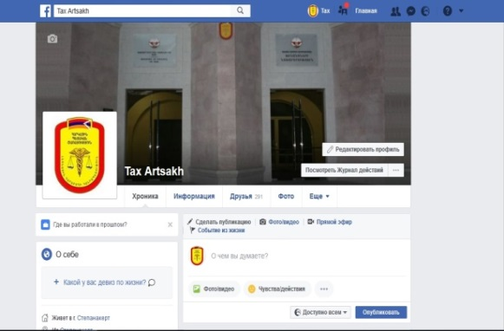

ՀԱՐԿ ՎՃԱՐՈՂՆԵՐԻ ԻՐԱԶԵԿՎԱԾՈՒԹՅԱՆ ՄԱԿԱՐԴԱԿԻ ԲԱՐՁՐԱՑՈՒՄ
Թեժ գիծ
(047)94-86-20
tax.artsakh
facebook.com

Slide 13
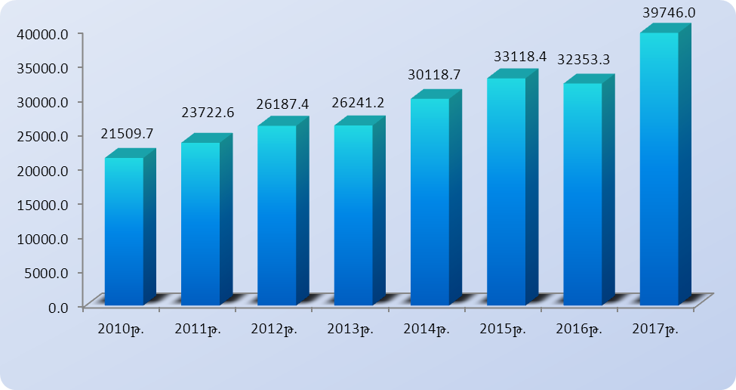
ՀԱՐԿԱՅԻՆ ԵԿԱՄՈՒՏՆԵՐԻ ԵՎ ՊԵՏԱԿԱՆ ՏՈՒՐՔԻ ԳԾՈՎ ԿԱՏԱՐՈՂԱԿԱՆԸ
2010-2017 ԹԹ.
(մլն դրամ)

Slide 14
ՀԱՐԿԵՐ/ՀՆԱ ՀԱՐԱԲԵՐԱԿՑՈՒԹՅՈՒՆԸ ՀՆԱ-Ի ՀԱՐԿՎՈՂ ՃՅՈՒՂԵՐԻ ՆԿԱՏՄԱՄԲ
2010-2017 ԹԹ.
Տարեթիվը | Հարկեր/ՀՆԱ հարաբերակցությունը ՀՆԱ-ի հարկվող ճյուղերի նկատմամբ (%)
2010 | 29,7
2011 | 29,6
2012 | 30,9
2013 | 29,3
2014 | 29,3
2015 | 33,7
2016 | 29,8
2017 | 30,3

Slide 15
ԱՌԱՋԻԿԱ ՏԱՐԻՆԵՐԻՆ ՀԱՐԿԱՅԻՆ
ՀԱՄԱԿԱՐԳԻ ԲԱՐԵՓՈԽՈՒՄՆԵՐԻ ՈՒՂՂՈՒԹՅՈՒՆՆԵՐԸ

Slide 16
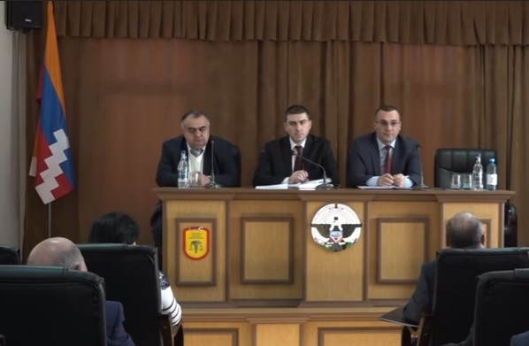
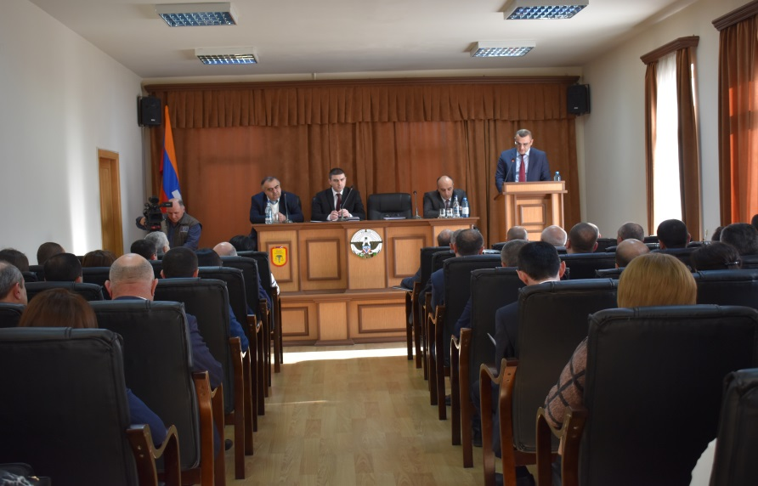
ՔՆՆԱՐԿՈՒՄՆԵՐ ԱՌԱՋԻԿԱ ԱՆԵԼԻՔՆԵՐԻ ՄԱՍՈՎ

Slide 17
ԱՌԱՋԻԿԱ ՏԱՐԻՆԵՐԻՆ ՀԱՐԿԱՅԻՆ ՀԱՄԱԿԱՐԳԻ ԲԱՐԵՓՈԽՈՒՄՆԵՐԻ ՈՒՂՂՈՒԹՅՈՒՆՆԵՐԸ
գործարար միջավայրի բարելավմանն ուղղված օրենսդրական բարեփոխումների իրականացում.
հսկողական աշխատանքների և մեխանիզմների կատարելագործում` ստվերային երևույթների բացառման նպատակով.
հարկ վճարող-հարկային մարմին փոխհարաբերման դաշտի բարելավում.
հարկային մարմնի էլեկտրոնային կառավարման համակարգի կատարելագործում:

Slide 18

ՀԱՐԿԱՅԻՆ ՄԱՐՄՆԻ ՈՐԴԵԳՐԱԾ
Ա Ր Ժ Ե Ք Ն Ե Ր
Օրինականություն
Օբյեկտիվություն
Թափանցիկություն

Slide 19

ԳՈՐԾԱՐԱՐ ՄԻՋԱՎԱՅՐԻ ԲԱՐԵԼԱՎՄԱՆՆ ՈՒՂՂՎԱԾ ՕՐԵՆՍԴՐԱԿԱՆ ԲԱՐԵՓՈԽՈՒՄՆԵՐԻ ԻՐԱԿԱՆԱՑՈՒՄ
հարկային օրենսգրքի մշակում.
փոքր սուբյեկտների հարկային բեռի նվազեցում` զուգահեռաբար
ընդլայնելով պարզեցված հարկման ռեժիմների կիրառության
շրջանակները.
ակցիզային հարկով հարկվող որոշ ապրանքների
դրույքաչափերի օպտիմալացում.
անշարժ գույքի միասնական հարկի ներդրում.
առավել հասցեական և նպատակային հարկային արտոնությունների
սահմանում.
կանխիկ գործարքների մասով գործող սահմանափակումների վերանայում,
այդ թվում` աստիճանաբար անցում աշխատավարձերի և այլ վճարումների
անկանխիկ վճարման համակարգին.
պարտավորություններ կուտակած հարկ վճարողների հարկային բեռի որոշակի թեթևացում` հետագա ֆինանսական առողջացման նպատակով:

Slide 20

ՀՍԿՈՂԱԿԱՆ ԱՇԽԱՏԱՆՔՆԵՐԻ ԵՎ
ՄԵԽԱՆԻԶՄՆԵՐԻ ԿԱՏԱՐԵԼԱԳՈՐԾՈՒՄ
հսկիչ-դրամարկղային մեքենաների շահագործման կանոնների խախտմանն ու կանխիկ գործարքների թերհայտարարագրմանն
ուղղված միջոցառումների իրականացում.
տնտեսության մեջ կատարվող գործարքների փաստաթղթավորման խնդրի լուծում.
չձևակերպված վարձու աշխատողների և աշխատավարձերի թերհայտարարագրումների բացահայտմանն ուղղված միջոցառումների իրականացում.
ապօրինի ձեռնարկատիրության և ագրեսիվ հարկային պլանավորման դեմ միջոցառումների իրականացում.
չկատարած հարկային պարտավորությունների աճի սահմանափակմանն ու նոր պարտավորությունների կուտակման կանխարգելմանն ուղղված միջոցառումների իրականացում.
ռիսկերի կառավարման համակարգի կատարելագործում.
հարկային համակարգի վերլուծական կարողությունների ընդլայնում:

Slide 21
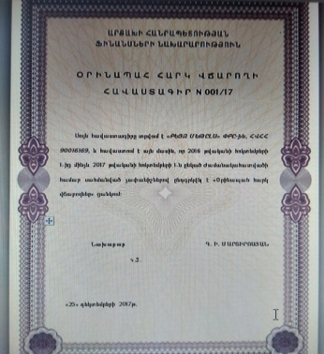
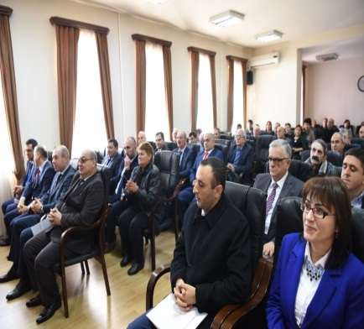
ՀԱՐԿ ՎՃԱՐՈՂ - ՀԱՐԿԱՅԻՆ ՄԱՐՄԻՆ ՓՈԽՀԱՐԱԲԵՐՄԱՆ ԴԱՇՏԻ ԲԱՐԵԼԱՎՈՒՄ
1) հարկ վճարողների սպասարկման միասնական ստանդարտների կիրառման արդյունավետության բարձրացում.
2) հարկ վճարողների իրազեկման և ուսուցման համակարգի շարունակական կատարելագործում.
3) օրինապահ հարկ վճարողների ինստիտուտի կայացում` կիրառելով վստահության վրա հիմնված հարկային վարչարարություն.

Slide 22
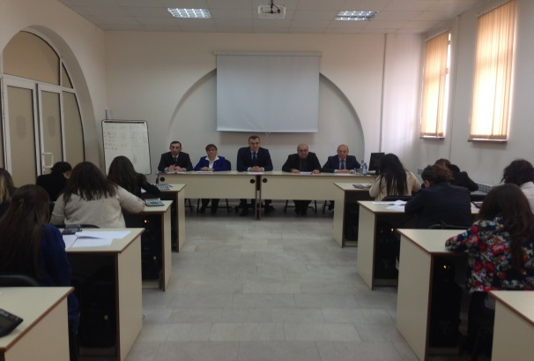

ՀԱՐԿ ՎՃԱՐՈՂ - ՀԱՐԿԱՅԻՆ ՄԱՐՄԻՆ ՓՈԽՀԱՐԱԲԵՐՄԱՆ ԴԱՇՏԻ ԲԱՐԵԼԱՎՈՒՄ
4) հարկային ծառայողների մասնագիտական գիտելիքների և աշխատանքային հմտությունների շարունակական զարգացում, այդ թվում` վերապատրատումների անցկացում, ինչպես տեղում, այնպես էլ ՀՀ ԿԱ պետական եկամուտների կոմիտեի ուսումնական կենտրոնում և միջազգային կազմակերպությունների կողմից կազմակերպվող դասընթացներում:
5) սպասարկման և հսկողական գործառույթներ իրականացնող հարկային ծառայողների` հարկ վճարողների հետ հաղորդակցման կանոնների տիրապետման և էթիկայի նորմերի ամրապնդում.
6) համակարգի գործունեության թափանցիկության ապահովում:

Slide 23

ՀԱՐԿԱՅԻՆ ՄԱՐՄՆԻ ԷԼԵԿՏՐՈՆԱՅԻՆ ԿԱՌԱՎԱՐՄԱՆ ՀԱՄԱԿԱՐԳԻ ԿԱՏԱՐԵԼԱԳՈՐԾՈՒՄ
էլեկտրոնային կառավարման համակարգի
հնարավորությունների ընդլայնում.
հարկ վճարողների պարտավորությունների հաշվառման գործընթացի ավտոմատացում.
էլեկտրոնային եղանակով հարկային հաշիվների դուրսգրման համակարգի ներդրում, այդ թվում` ինտեգրում Հայաստանի Հանրապետության համանման համակարգին.
կենսաթոշակային բարեփոխումների շրջանակում կուտակային վճարների անձնավորված հաշվառման համակարգի ներդրում.
պետական բյուջե հարկային վճարումների էլեկտրոնային համակարգի ներդրում.
ներմուծվող և արտահանվող ապրանքանյութական արժեքների հաշվառման գործառույթների կատարելագործում.
հարկ վճարողներին ուղարկվող ծանու­ցումների համակարգի ընդլայնում` ժամանակակից կապի միջոցների օգտագործմամբ:

Slide 24

ԱՄՓՈՓՈՒՄ
Հայեցակարգով նախատեսված միջոցառումների իրականացման շնորհիվ ակնկալվում է, որ հարկ վճարողների շրջանում ի դեմս հարկային մարմնի կամրապնդվի վստահությունը պետության հանդեպ` համոզմունք ձևավորելով հետևյալ երկու կարևոր հարցերում`
հարկեր վճարում են բոլոր տնտեսավարող սուբյեկտները և չկա որևէ տնտեսավարող սուբյեկտ, որն օրենքով սահմանված հարկերը չի վճարում և դրանով իսկ անհավասար մրցակցային պայքարի մեջ է մտնում կարգապահ հարկ վճարողների հետ.
տնտեսավարող սուբյեկտների կողմից վճարվող հարկերն ամբողջությամբ ծախսվում են արդյունավետ և թափանցիկ ձևով՝ պետական բյուջեով նախատեսված ուղղություններով:

